Slide 1



TRƯỜNG TIỂU HỌC HÒA NGHĨA
NHIỆT LIỆT CHÀO MỪNG
CÁC THẦY, CÔ GIÁO VỀ DỰ GIỜ LỚP 2A
GV: Nguyễn Thị Mai Lan

Slide 2
Bài 16:
Lít

Slide 3
Tiết 2

Slide 4

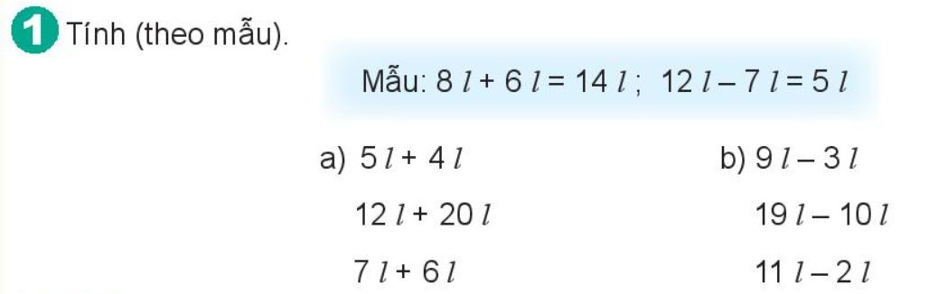
= 9 l
= 6 l
= 32 l
= 9 l
= 13 l
= 9 l

Slide 5

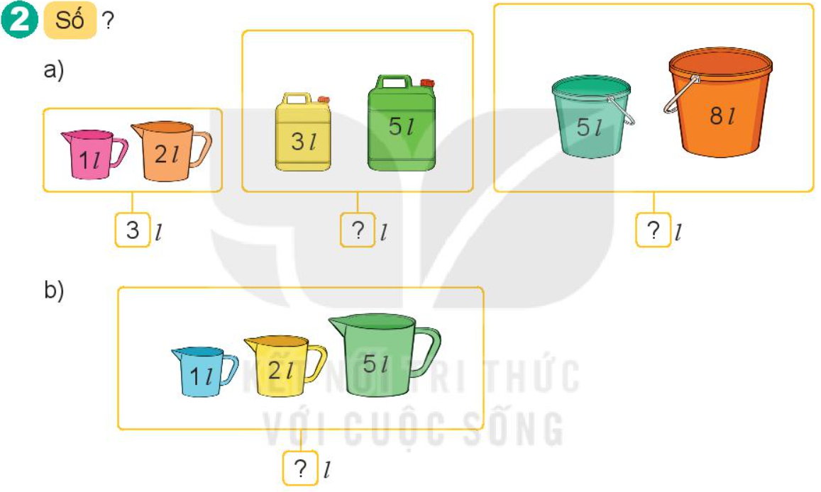
8
13
8

Slide 6
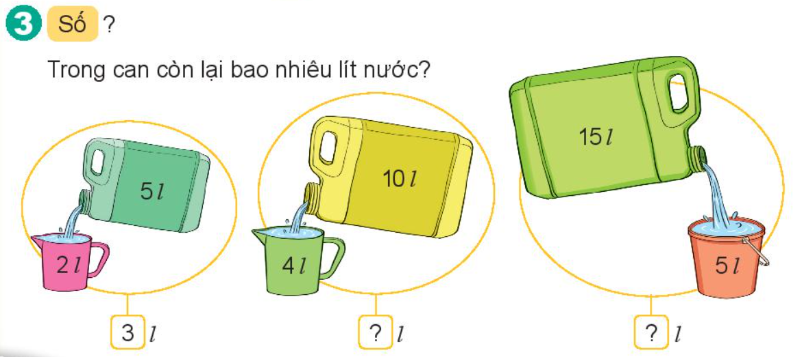
6
10

Slide 7
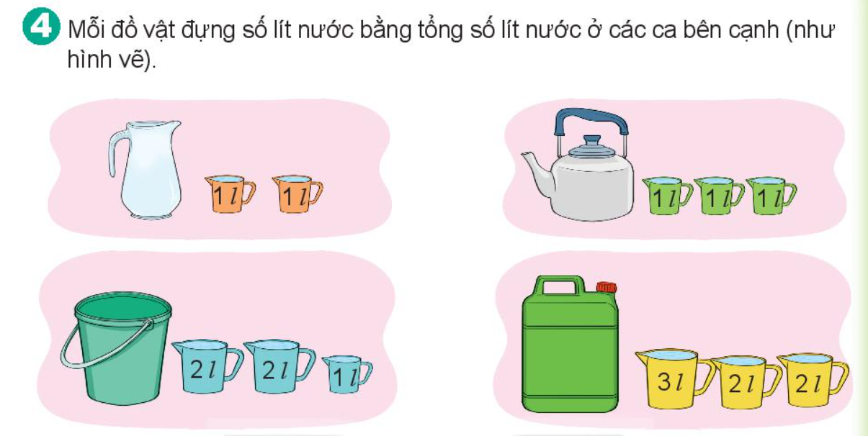
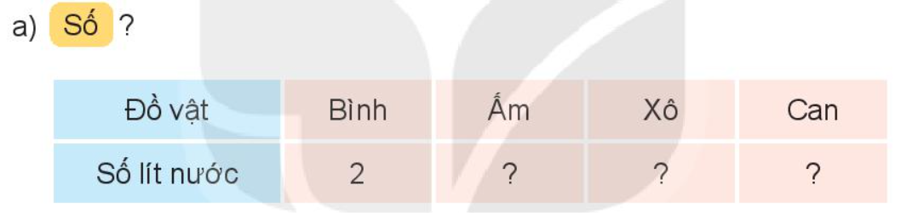
Đồ vật nào đựng nhiều nước nhất? đồ vật nào đựng ít nước nhất?
Can đựng nhiều nước nhất
Bình đựng ít nước nhất
3
5
6

Slide 8
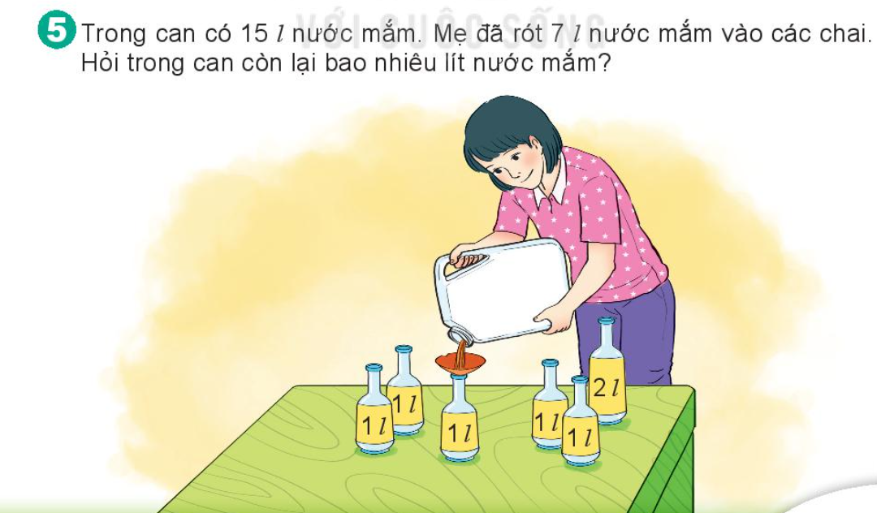
Trong can còn lại số lít nước mắm là:
15 - 7 = 8 (l)
Đáp số: 8 l

